Slide 1







CineVibe Project Presentation
쉽고 간단한 CineVibe
1팀 팀장 : 권민환
1팀 팀원 : 박지훈

Slide 2


CineVibe Project Presentation
목차
01
프로젝트 개요
02
Django
03
Vue
04
최종 프로젝트 소감

Slide 3



CineVibe Project Presentation
프로젝트 개요

Slide 4






CineVibe Project Presentation
Project Develop Tools
목표
Vue+Django 기반 영화 서비스 프로젝트 생성
주요 기능 : 영화 조회 및 추천, 유저 인증 및 프로필, 게시판 및 팔로우, 영상 리뷰 조회, 날씨에 따른 영화 추천
Vue
Django
Vue.js, Vue Router, Vue Pinia, Bootstrap 5
Axios, Google Fonts
API : TMDB, Youtube, Kakao, Weather, Gemini
Django, Django REST Framework, dj-rest-auth
python, SQLite3

Slide 5




CineVibe Project Presentation
프로젝트 설계 및 진행과정
01
02
03
04
명세서에 따른 필수 구성요소 파악
모델 구상 및 기초 세팅
페이지 뼈대 구성
부가 기능 구현
기능별 편의성 업데이트 및 디테일 수정
기초 CSS 작업
필수 구성요소 개발
git을 활용한 분업
구현 기능 테스트 및 디버깅
세부 기능 조정
기능별 최종 수정
프로젝트 마무리 준비

Slide 6

CineVibe Project Presentation
Django

Slide 7
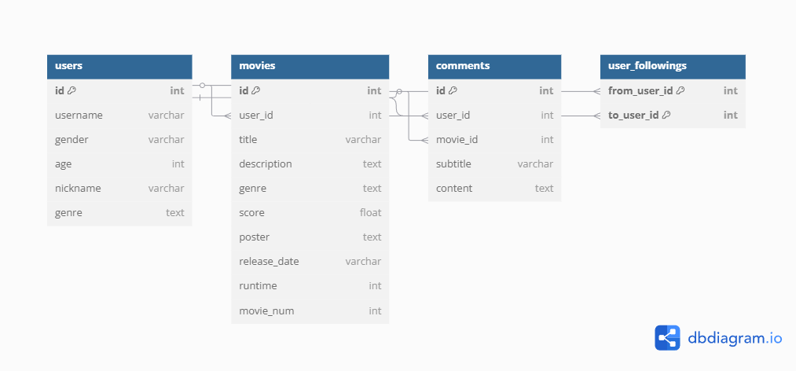
CineVibe Project Presentation
Entity-Relationship Diagram
▷ User Model
- AbstractUser를 커스텀해서 사용
- Manytomanyfield로 팔로우 정보 저장
▷ Movie Model
- User를 외래키로 지정
- 사용자가 Pick한 영화를 저장
▷ Comment Model
- User와 Movie를 외래키로 참조
- 게시판 댓글을 저장

Slide 8

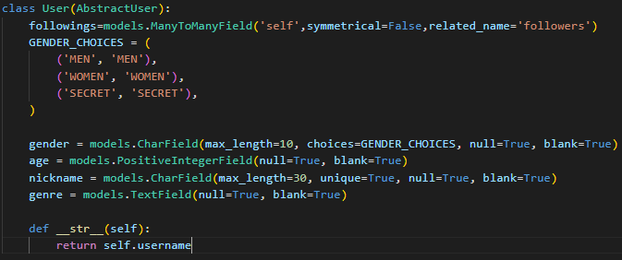
CineVibe Project Presentation
User Model
주요 기능 : 회원가입, 정보수정, 팔로우 관계
▷ 사용자의 정보를 저장하는 필드
▷ 본인과 다른 사용자의 프로필 페이지를 구성하는 정보
▷ 팔로우, 정보수정, 회원탈퇴 기능과 관련된 필드

Slide 9
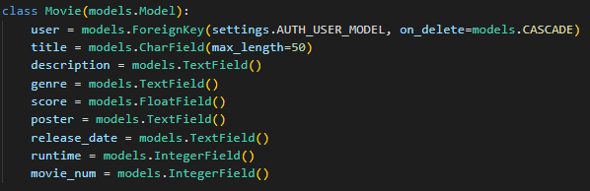
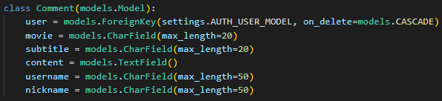
CineVibe Project Presentation
Movie, Comment Model
주요 기능 : 좋아요, 게시판, 영화 상세 조회
▷ 사용자가 좋아요 누른 영화 조회 기능
▷ 영화 상세 페이지를 구성하는 정보
▷ 게시판 ( 조회, 생성, 삭제 )
▷ 참조, 역참조를 활용하여 사용자별 다른 기능 제공

Slide 10
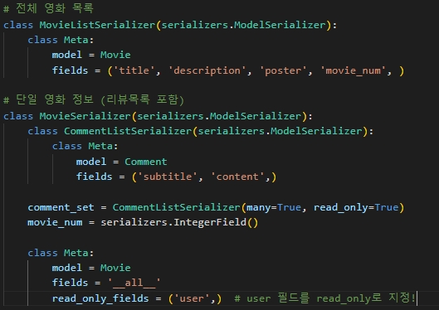
CineVibe Project Presentation
Serializer
주요 기능 : Vue - Django 데이터 송/수신
▷ CRUD 기능을 위한 데이터 송수신 기능
▷ User -> 회원가입, 로그인, 회원정보 수정, 회원탈퇴
▷ Movie -> 영화 상세페이지 조회, 영화 좋아요 토글
▷ Comment -> 게시판 조회, 댓글 삭제

Slide 11
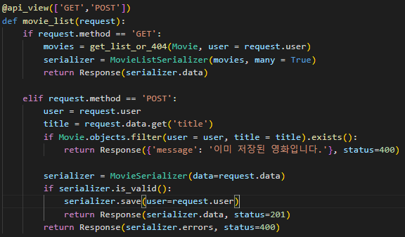
CineVibe Project Presentation
View Function
주요 기능 : CRUD 요청에 따른 데이터 응답
▷ api 요청에 따른 함수 호출 -> 데이터 송수신
▷ dj_rest_framework(DRF) 기능
▷ 데이터 전송 성공 여부를 status를 통해 확인
▷ 잘못된 경로로 들어온 요청인지 Backend에서 확인 가능

Slide 12
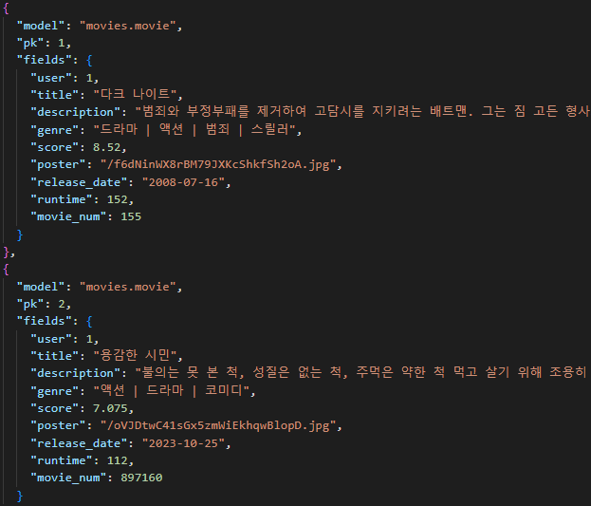
CineVibe Project Presentation
Data.json
주요 기능 : fixtures 폴더 내 데이터 로드 및 추출
▷ 사이트 기능 확인 용도 및 실제 사용자의 사용 정보
▷ movies.json, users.json, comments.json
▷ 많은 데이터 축적 시 기능 추가 및 보완에 활용 가능

Slide 13
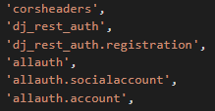

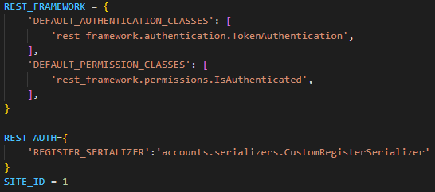
CineVibe Project Presentation
Authentication setting
주요 기능 : 전역 설정 및 Vue-Django 연결
▷ dj_rest_auth를 활용한 인증 설정
▷ Vue - Django 간 데이터 전송 허용 도메인 설정
▷ 전역 설정을 통해 View 함수에서 데코레이터 사용 X
▷ 그 외 인증에 필요한 app 등록 및 필수 요소 등록

Slide 14

CineVibe Project Presentation
Vue

Slide 15
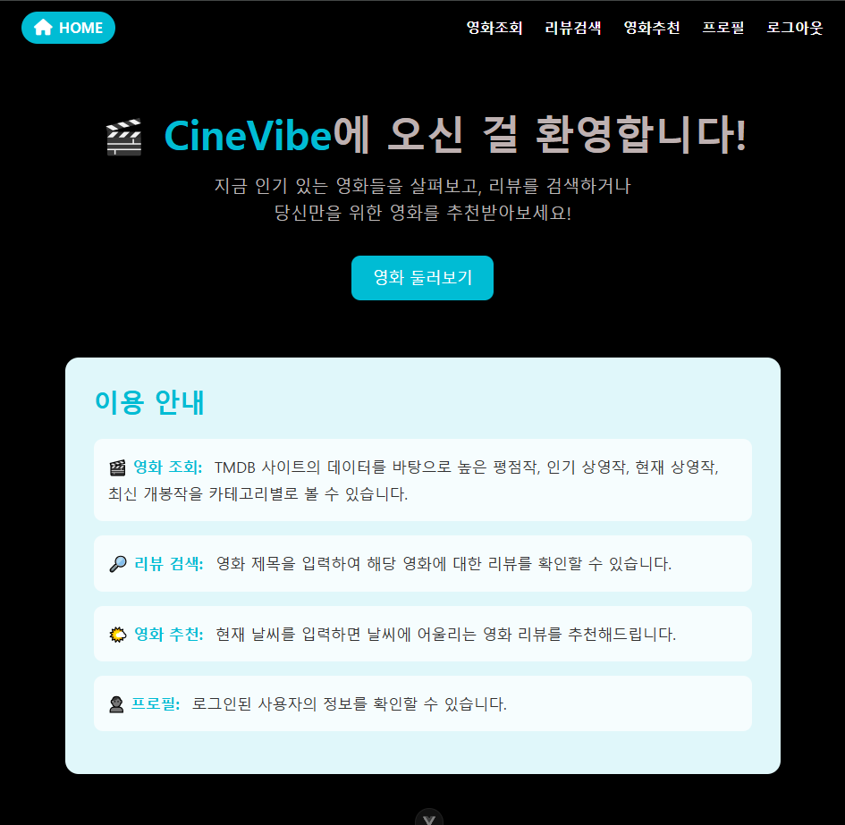
CineVibe Project Presentation
홈 화면
로그인 직후 홈페이지로 router push
우측 상단의 Nav Bar로 원하는 기능으로 바로 이동 가능
로그인 여부에 따라 Nav Bar의 구성 요소를 조절
로그인 되지 않은 사용자가 기능 요청 시 로그인 페이지로 이동

Slide 16
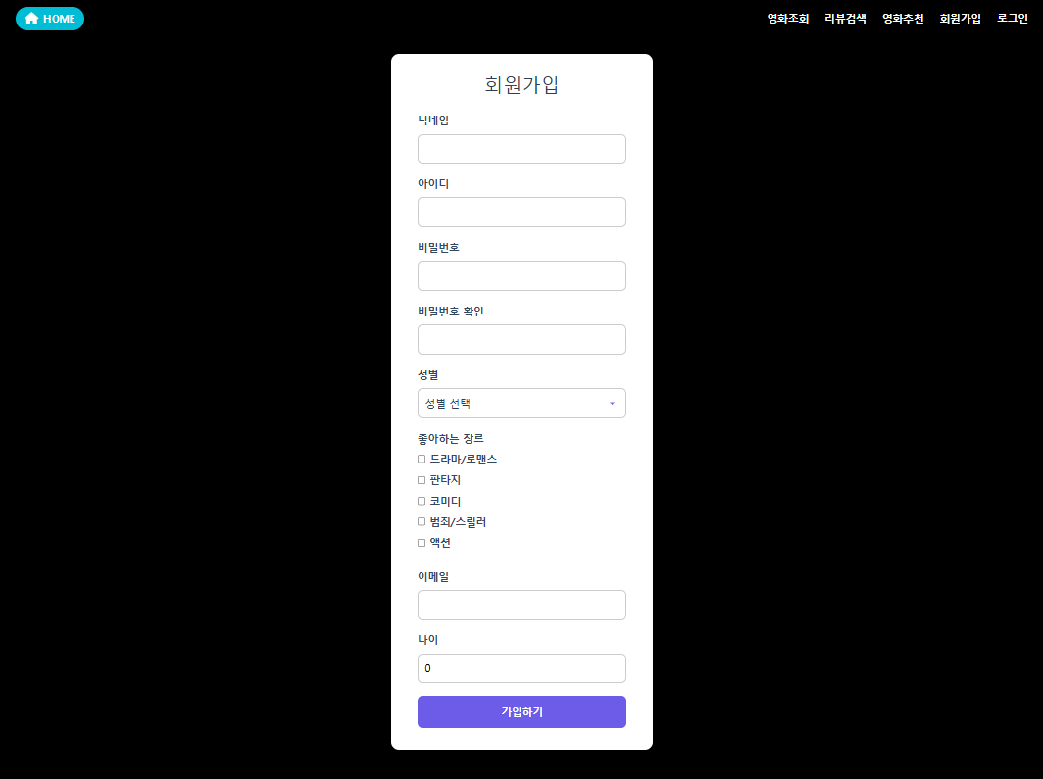
CineVibe Project Presentation
회원가입, 회원정보 수정
사용자 닉네임, 아이디, 비밀번호, 성별, 선호 장르, 이메일, 나이
정상적인 데이터 입력시 회원가입 후 로그인 페이지로 이동
양식에 어긋난 데이터 입력시 알림창 팝업 후 수정 유도
회원정보 수정도 마찬가지로 비정상적인 데이터 감지 가능

Slide 17
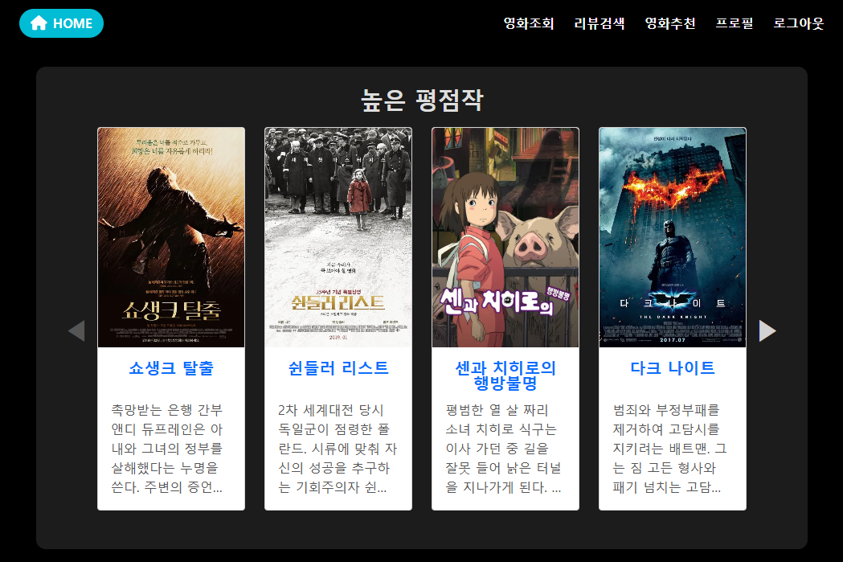
CineVibe Project Presentation
영화 목록 조회
높은 평점작, 인기 상영작, 현재 상영작, 최신 개봉작
- 4가지 목록
Greed와 Carousel을 활용한 웹페이지 크기별 반응형 구성
카드 이미지와 텍스트 조절을 통해 화면 구성의 통일성 유지
영화 목록의 카드 요소를 클릭하면 디테일 페이지로 이동

Slide 18

CineVibe Project Presentation
영화 상세 내용 페이지1
Axios 요청 데이터를 파싱하여 영화의 세부 정보를 제공
우측 상단의 제공 영화 Pick! 기능 제공 -> 프로필 페이지 구성
개봉일, 러닝타임, 평점, 장르, 줄거리 표기

Slide 19
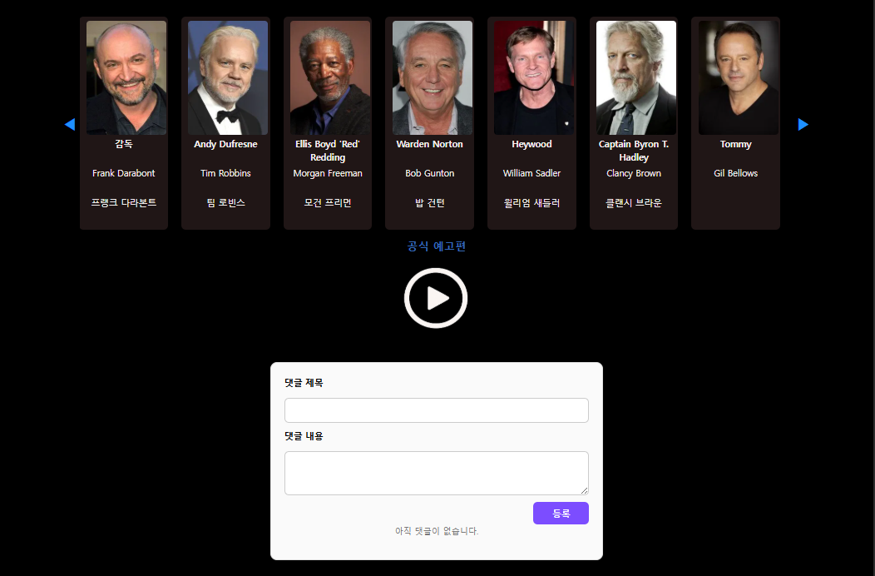
CineVibe Project Presentation
영화 상세 내용 페이지2
감독, 출연진의 프로필 사진과 이름을 표기, Carousel 활용
파싱된 데이터가 없는 경우 기본 이미지 출력 -> 통일성 유지
영화 예고편 제공, Youtube Api 요청으로 Modal로 영상 재생
댓글 게시판, 댓글 생성&삭제, 다른 사용자의 프로필 페이지
현재 사용자를 구분하여 삭제 기능 & 다른 사용자 프로필 이동

Slide 20
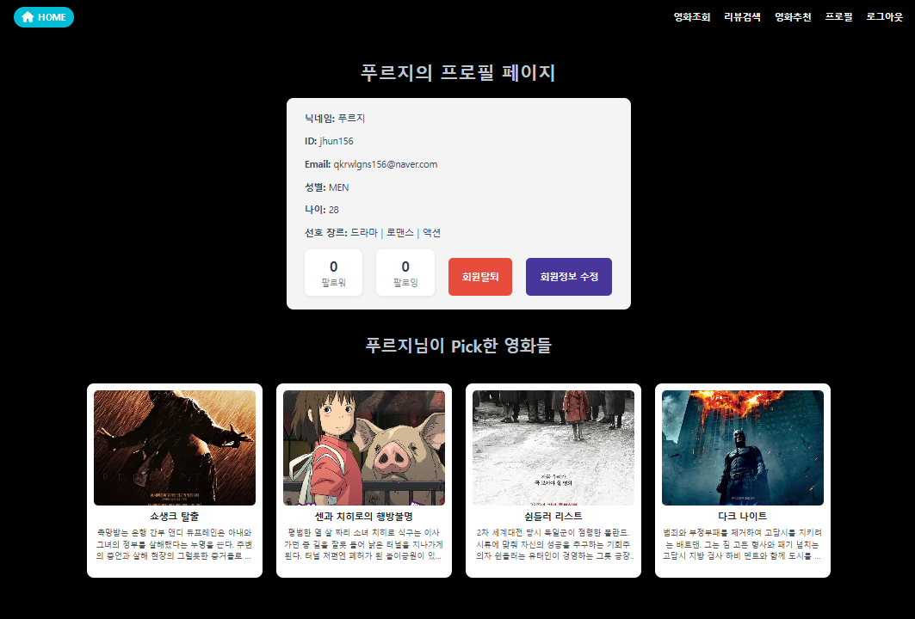
CineVibe Project Presentation
프로필 페이지
본인 프로필 페이지와 다른 사용자의 프로필 페이지 구성 차이
본인 프로필 -> 회원정보 수정, 회원 탈퇴 기능
회원 정보 수정, 회원 탈퇴 시 알림창을 통한 재확인 기능
해당 유저의 좋아요한 영화 목록 조회 기능
영화 목록 카드 클릭 시 영화 상세페이지로 이동

Slide 21
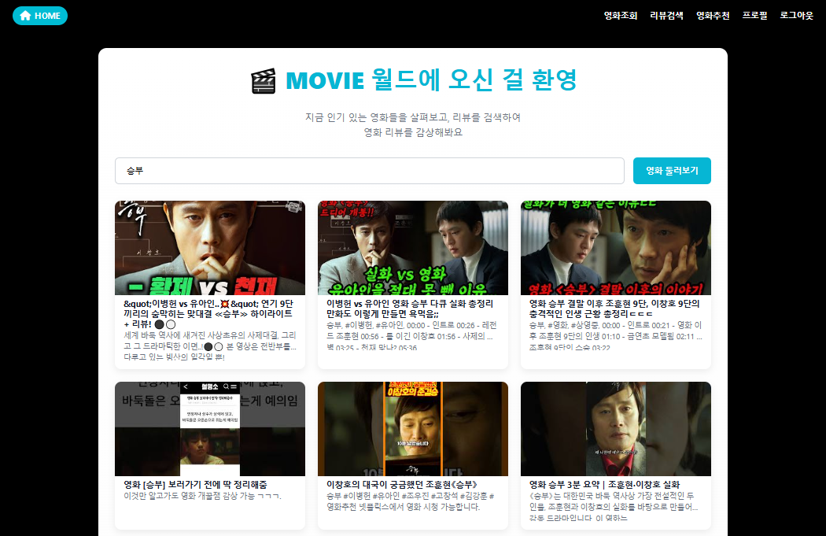
CineVibe Project Presentation
리뷰 검색 페이지
영화 제목 검색 -> Youtube Api 요청으로 실시간 리뷰 영상 로드
리뷰 요소 클릭 시 Modal로 해당 영상 재생
각 요소 썸네일과 텍스트 조절로 화면의 일관성 유지

Slide 22
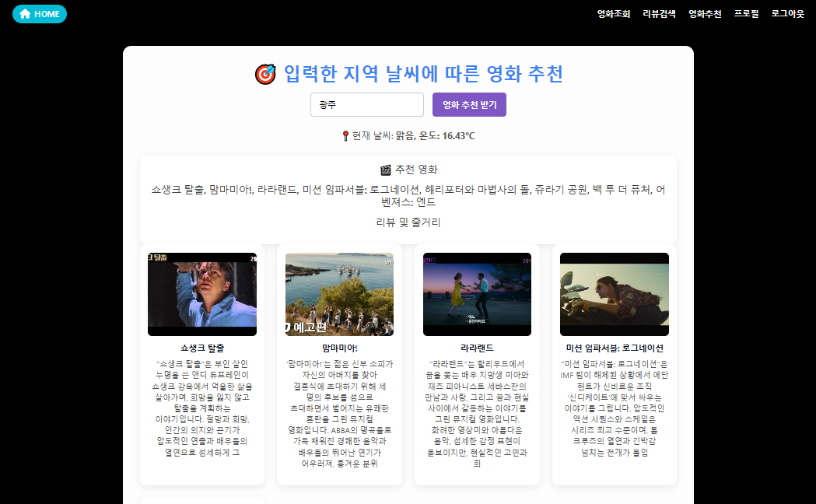
CineVibe Project Presentation
날씨, 위치 기반 영화 추천
검색 도시 날씨 데이터를 이용한 Prompt Engineering 결과
도시 검색 -> 위도와 경도 탐지( Kakao Api ) -> 날씨 데이터 추출 ( Weather Api ) -> 영화 추천 목록( Gemini Api )
영화 평론가 역할이 부여된 Gemini의 영화 추천 데이터 로드
영화 추천 목록 + Gemini가 분석한 영화의 내용 제공

Slide 23
CineVibe Project Presentation
최종 프로젝트 소감
공통 수행 내용 : Frontend, Backend 큰 구분없이 학습에 초점을 두고 최대한 직접 구현하려 노력함
권민환
박지훈
느낀점
느낀점
파일, 폴더, 변수명 등 상호 협의한 규칙의 필요성을 느꼈습니다.
프로젝트 기간이 짧아 섬세한 설계 과정을 생략하고 구현으로 돌입하여 예상하지 못했고, 어려웠습니다.
팀원의 스타일과 습관조차 많은 불편함이 될 수 있다는 것을 느낌.
백엔드와 프론트엔드를 구분하지 않으니 머릿속에서 흐름이 단번에 떠오르지 않는 것이 정신적으로 피로했음.
향후 계획
향후 계획
향후 프로젝트는 구체적인 계획을 세우고 프로젝트 진행하려 합니다.
기능마다의 연관성을 더욱 세밀히 살피고 구현하려 노력해야 할 것 같습니다.
향후 프로젝트는 역할을 제대로 분리하되, 이번 프로젝트처럼 많은 대화를 통해 어려움을 해결해보려 합니다.
부족한 점을 많이 알 수 있었고, 공부해서 메꿔보려 합니다.

